Slide 1

第10章 内部排序
Part II

Slide 2
目录
基本概念
插入排序
直接插入排序
折半插入排序
2-路插入排序
表插入排序
希尔排序
交换排序
起泡排序
快速排序
选择排序
简单选择排序
树形选择排序
堆排序
归并排序
基数排序
各种排序方法的比较

Slide 3
3.1 起泡排序(Bubble Sort)
观察：有序/无序序列中，任意/总有一对相邻元素顺序/逆序
扫描交换：依次比较每一对相邻元素，如有必要，交换之
经一轮扫描交换后，最大元素必然就位
经一轮扫描交换后，问题的规模缩减至n-1
若整趟扫描都没有进行交换，则排序完成
最大元素
无序序列R[1..n]
无序序列R[1..n-1]
无序序列R[1..n-2]
无序序列R[1..n-3]
┋
有序序列R[1..n]

Slide 4
起泡排序算法
void BubbleSort(Elem R[ ], int n) {
i = n; //首先从n位置排序
sorted = FALSE;
while (!sorted) {
sorted = TRUE;
for (j = 1; j < i; j++) //从[1..i]寻找第i大元素
if (R[j+1].key < R[j].key) {//将大的记录向后移
Swap(R[j], R[j+1]);
sorted = FALSE; } //if
i -= 1;
} // while
} // BubbleSort

Slide 5
算法分析
问题：该算法必然会结束？至多需循环多少次？
不变性：经k轮扫描交换后，最大的k个元素必然就位
单调性：经k轮扫描交换后，问题的规模缩减至n-k
正确性：经至多n轮扫描后，算法必然终止。且能给出正确的解答

Slide 6
算法分析
一般情况下，每经过一趟“起泡”，“i 减1”，但并不是每趟都如此
5
3
5
2
1
3
5
7
9
1
8
9
i=2
i=6
i=7

Slide 7
void BubbleSort(Elem R[ ], int n) {
i = n;//首先从n位置排序
while (i >1) {
lastExchangeIndex = 1;
for (j = 1; j < i; j++)
if (R[j+1].key < R[j].key) { //将大的记录向后移
Swap(R[j], R[j+1]);
//记下进行交换的记录位置
lastExchangeIndex = j;
} //if
//本趟进行过交换的最后一个记录的位置
i = lastExchangeIndex;
} // while
} // BubbleSort

Slide 8
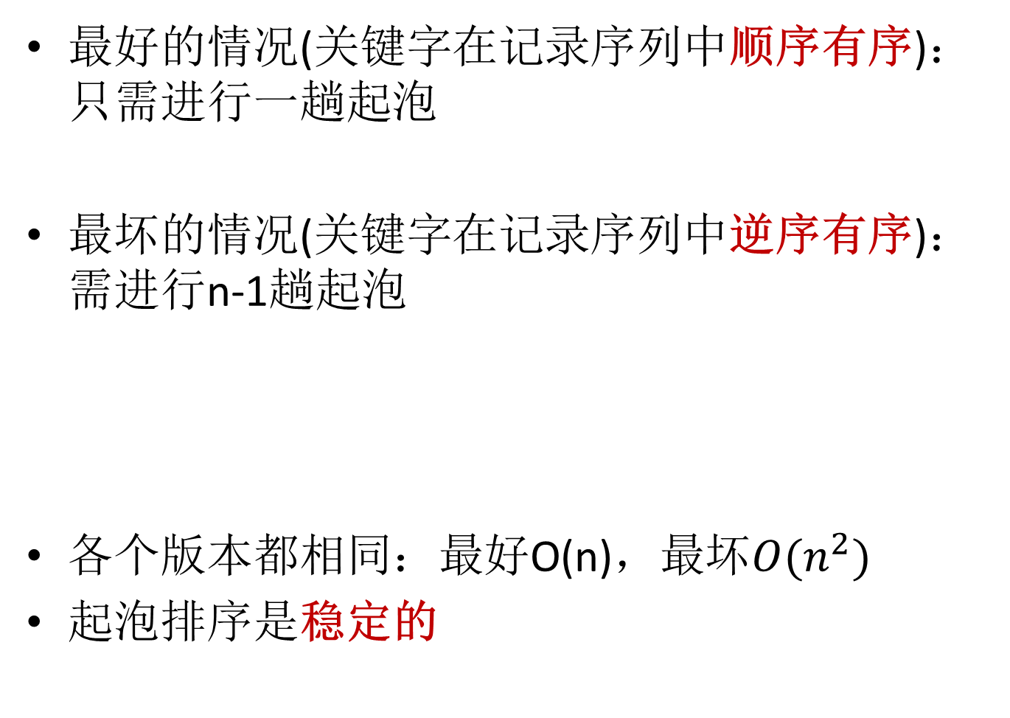
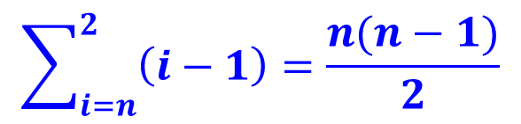

算法分析
最好的情况(关键字在记录序列中顺序有序)：只需进行一趟起泡
最坏的情况(关键字在记录序列中逆序有序)： 需进行n-1趟起泡
各个版本都相同：最好O(n)，最坏$O(n^{2})$
起泡排序是稳定的
“比较”的次数：n-1
“移动”的次数：0
“比较”的次数：
“移动”的次数：
$$\sum_{i=n}^{2}{\left(i−1\right)=\frac{n(n−1)}{2}}$$
$$\sum_{i=n}^{2}{\left(i−1\right)=\frac{n(n−1)}{2}}$$

Slide 9
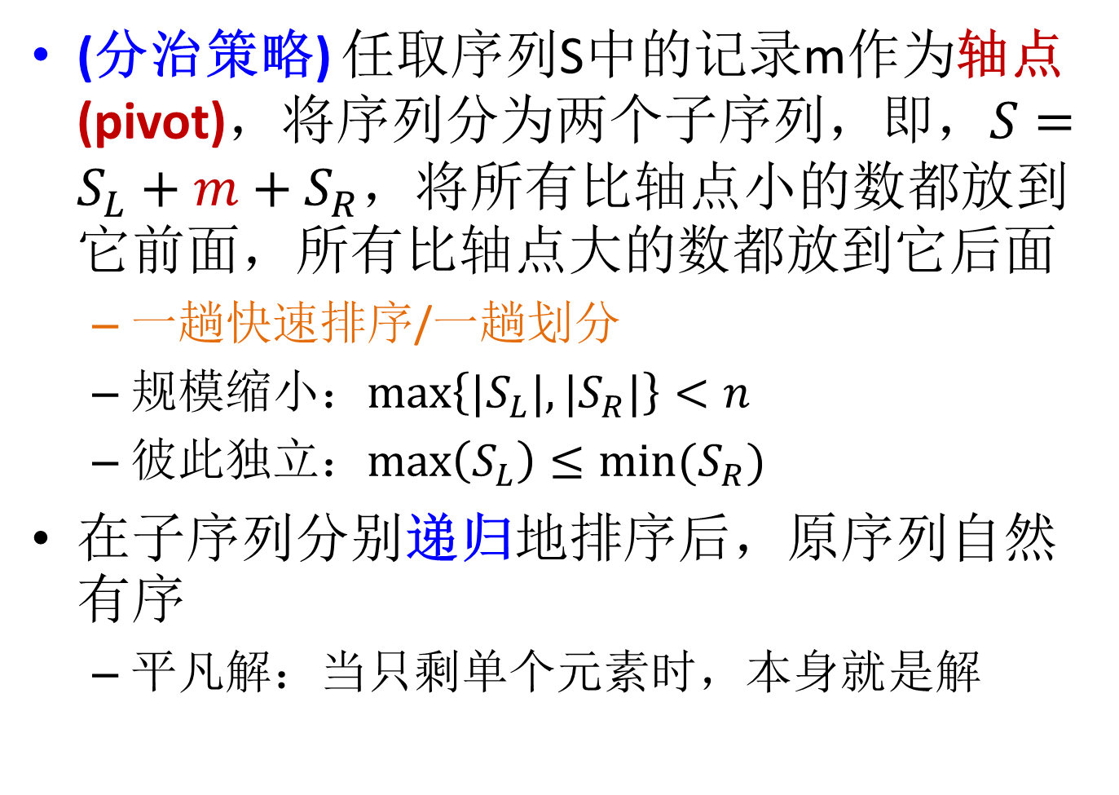
3.2 快速排序(Quick Sort)/C. A. R. Hoare/1962
(分治策略) 任取序列S中的记录m作为轴点(pivot)，将序列分为两个子序列，即$，S=S_{L}+m+S_{R}$，将所有比轴点小的数都放到它前面，所有比轴点大的数都放到它后面
一趟快速排序/一趟划分
规模缩小：$\max\left\{|S_{L}|,|S_{R}|\right\}<n$
彼此独立：$\max\left(S_{L}\right)≤min⁡(S_{R})$
在子序列分别递归地排序后，原序列自然有序
平凡解：当只剩单个元素时，本身就是解

Slide 10
快速排序算法：分而治之
10.7
void QSort (SqList L, int low, int high ) {
//对L中的子序列L.r[low..high]进行快速排序
if (low < high) {
//对L.r[low..high] 进行一次划分
pivotloc = Partition(L, low, high);
QSort(L, low, pivotloc-1); //对低子序列递归排序
QSort(L, pivotloc+1, high); //对高子序列递归排序
}
} // QSort
void QuickSort( SqList L) {
//对顺序表进行快速排序
QSort(L, 1, L.length);
}//QuickSort
10.8

Slide 11
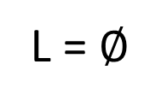
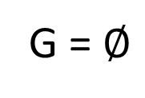
快速排序
high
L = $∅$
G = $∅$
m(pivot)
U
low
high
L<=pivot
U
pivot<=G
low
high
L<=pivot |  | pivot<=G
m
low

Slide 12
快速排序：一趟划分
L≤pivot ≤G
U=[low, high], [low]和[high]交替空闲
while (low<high && L.r[high].key>=pivotkey) --high
L.r[low]=L.r[high];
while (low<high && L.r[low].key<=pivotkey) ++low
L.r[high]=L.r[low];

Slide 13
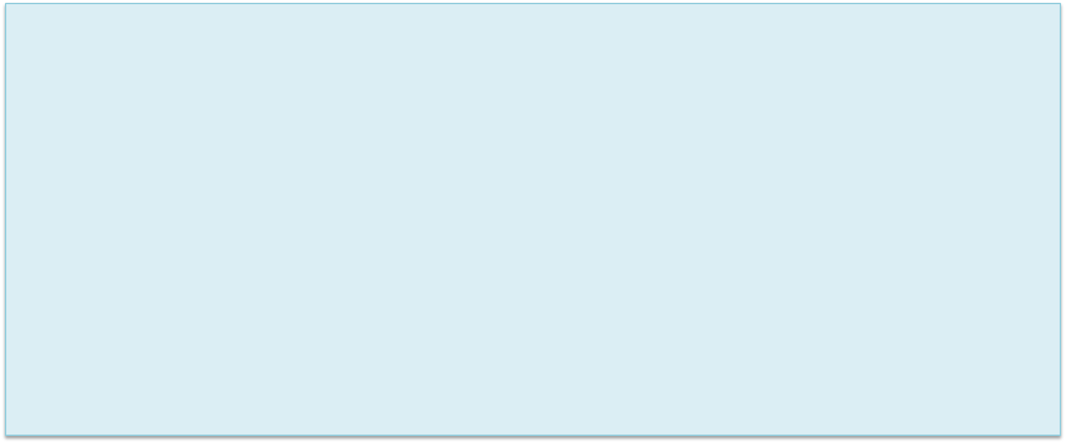
快速排序：一趟划分
10.6(a)
int Partition (SqList L, int low, int high) {
L.r[0] = L-> r[low]; pivotkey=L.r[low].key; //轴点
while (low<high) {
while (low<high && L.r[high].key>=pivotkey)
--high;
L.r[low]=L.r[high];
while (low<high && L.r[low].key<=pivotkey)
++low;
L.r[high]=L.r[low];
}
L.r[low] = L.r[0]; //轴点到位
return low; // 返回轴点所在位置
} // Partition
Notes:
typedef struct {
RedType r[MAXSIZE+1]; //r[0]闲置
int length; //顺序表长度
} SqList; // 顺序表类型
参见P264

Slide 14
算法运行实例
设 L.r[s]=52 为轴点
s
L.r[0]
52
t
23
14
52
80
low
low
low
low
low
high
high
high
high
high
high
如果L.r[high].key ≥ 轴点，则high= high-1；
如果L.r[low].key ≤ 轴点，则low=low+1；
经过“一趟快速排序”，关键字序列
52, 49, 80, 36, 14, 58, 61, 97, 23, 75
调整为: 23, 49, 14, 36, (52) 58, 61, 97, 80, 75
整个过程中，各元素最多移动一次
——累计O(n)时间，O(1)辅助空间

Slide 15
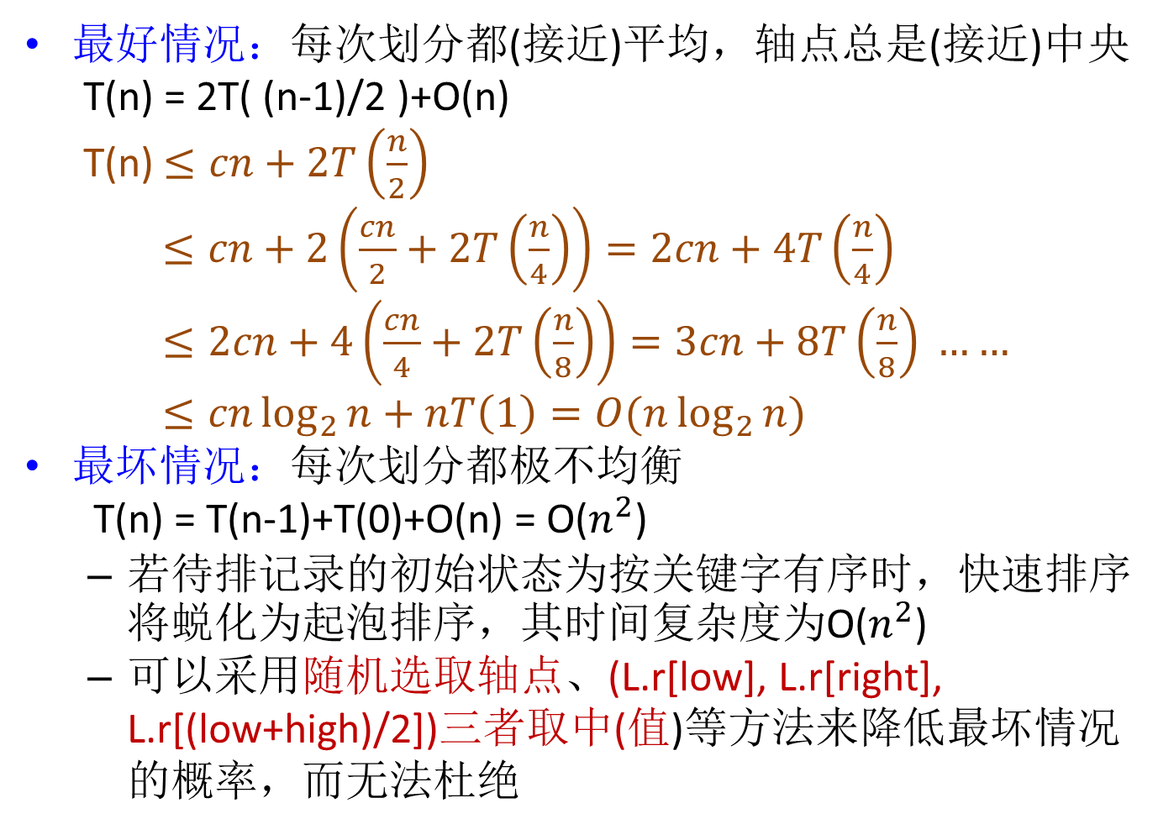
快速排序算法分析-时间复杂度
最好情况：每次划分都(接近)平均，轴点总是(接近)中央
T(n) = 2T( (n-1)/2 )+O(n)
T(n)$≤cn+2T\left(\frac{n}{2}\right)$
$≤cn+2\left(\frac{cn}{2}+2T\left(\frac{n}{4}\right)\right)=2cn+4T\left(\frac{n}{4}\right)$
$≤2cn+4\left(\frac{cn}{4}+2T\left(\frac{n}{8}\right)\right)=3cn+8T\left(\frac{n}{8}\right) ……$
$≤cn\log_{2}{n}+nT\left(1\right)=O(n\log_{2}{n})$
最坏情况：每次划分都极不均衡
T(n) = T(n-1)+T(0)+O(n) = O($n^{2}$)
若待排记录的初始状态为按关键字有序时，快速排序将蜕化为起泡排序，其时间复杂度为O($n^{2}$)
可以采用随机选取轴点、(L.r[low], L.r[right], L.r[(low+high)/2])三者取中(值)等方法来降低最坏情况的概率，而无法杜绝

Slide 16
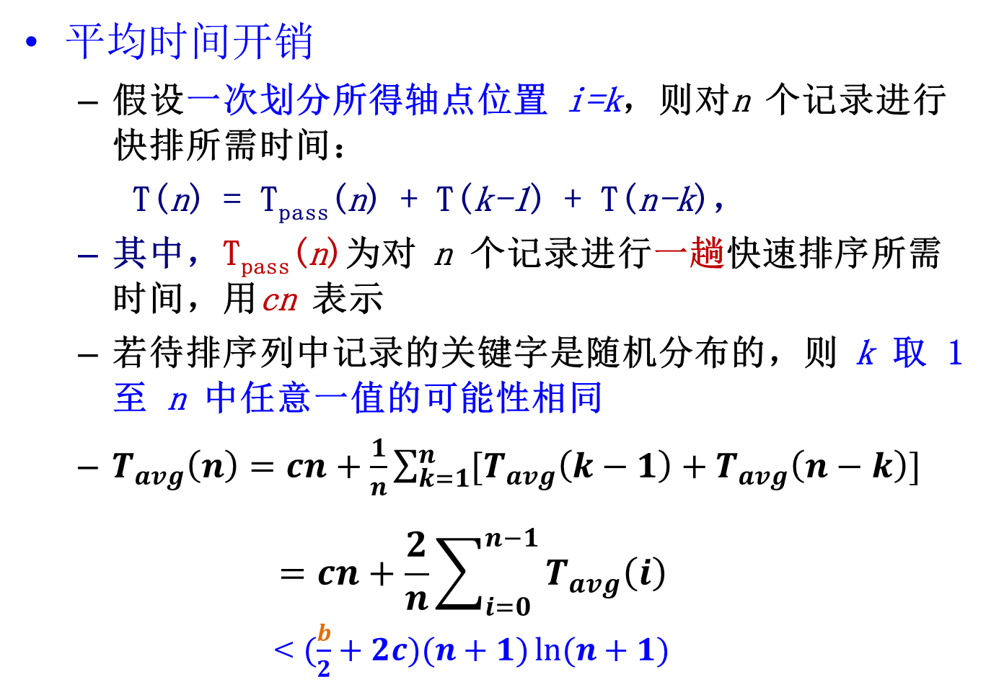
快速排序算法分析-时间复杂度
平均时间开销
假设一次划分所得轴点位置 i=k，则对n 个记录进行快排所需时间：
T(n) = T_{pass}(n) + T(k-1) + T(n-k)，
其中，T_{pass}(n)为对 n 个记录进行一趟快速排序所需时间，用cn 表示
若待排序列中记录的关键字是随机分布的，则 k 取 1 至 n 中任意一值的可能性相同
$T_{avg}\left(n\right)=cn+\frac{1}{n}\sum_{k=1}^{n}{[T_{avg}\left(k−1\right)+T_{avg}\left(n−k\right)]}$
$$=cn+\frac{2}{n}\sum_{i=0}^{n−1}{T_{avg}\left(i\right)}$$
< $(\frac{b}{2}+2c)(n+1)\ln{(n+1)}$
设 T_{avg}(1)≤b

Slide 17
快速排序算法分析
时间开销：对于 n 较大的平均情况而言，快速排序是“快速”的
当 n 很小时，这种排序方法往往比其它简单排序方法还要慢
因此，当n很小时可以用直接插入排序方法
空间开销：(递归)需要栈空间
快速排序是递归的，需要有一个栈存放每层递归调用时的指针和参数
快速排序是一种不稳定的排序方法

Slide 18
4. 选择排序 (Selection Sort)
基本思想：每一趟 (例如第 i 趟，i = 1, …, n-1) 在后面 n-i +1个待排序元素中选出关键字最小的元素，作为有序元素序列的第 i 个元素
有序序列R[1..i-1]
无序序列 R[i..n]
从中选出
关键字最小的记录
第 i 趟简单选择排序
有序序列R[1..i]
无序序列 R[i+1..n]

Slide 19
4.1 简单选择排序
10.9
void SelectSort (SqList L) {
//对顺序表L作简单选择排序
for (i=1; i<L.length; ++i) {
//选择第 i 小的记录
j = SelectMinKey(L, i);
//与第 i 个记录交换
if (i!=j) swap(L.r[i],L.r[j]);
}
} // SelectSort
时间复杂度：O(L.length-i)
每次交换，需要移动元素3次

Slide 20
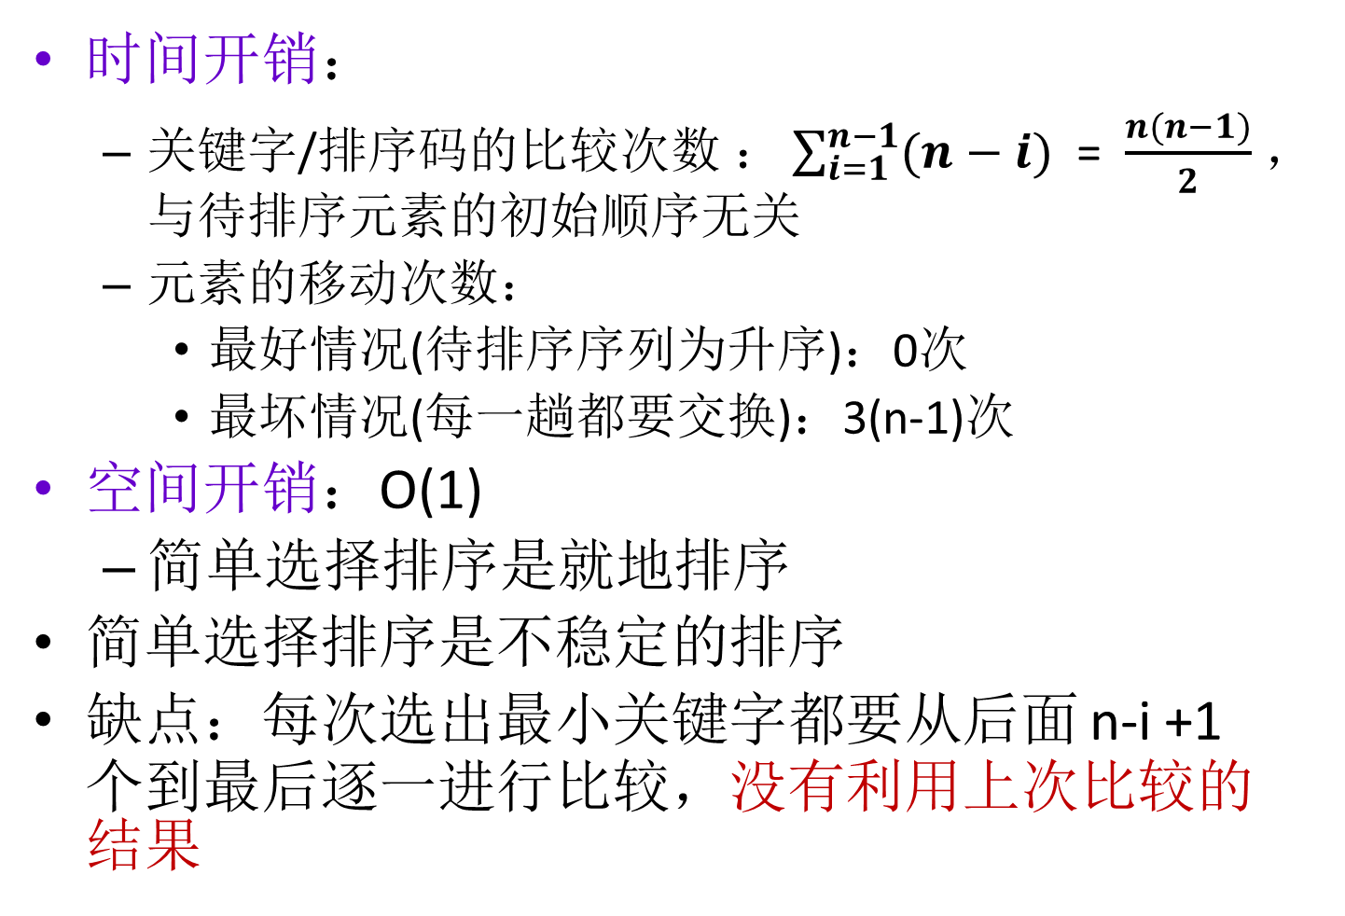
简单选择排序算法分析
时间开销：
关键字/排序码的比较次数$：\sum_{i=1}^{n−1}{(n−i)}$ = $\frac{n(n−1)}{2}$，与待排序元素的初始顺序无关
元素的移动次数：
最好情况(待排序序列为升序)：0次
最坏情况(每一趟都要交换)：3(n-1)次
空间开销：O(1)
简单选择排序是就地排序
简单选择排序是不稳定的排序
缺点：每次选出最小关键字都要从后面 n-i +1个到最后逐一进行比较，没有利用上次比较的结果

Slide 21
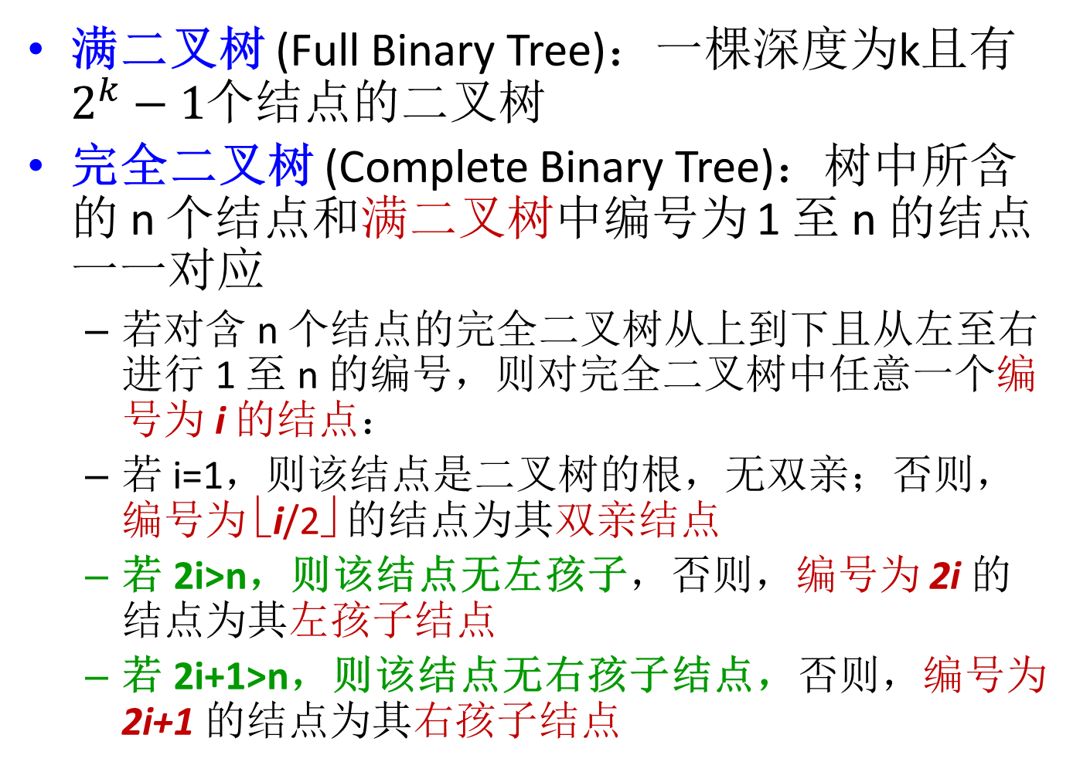
复习：二叉树
满二叉树 (Full Binary Tree)：一棵深度为k且有$2^{k}−1$个结点的二叉树
完全二叉树 (Complete Binary Tree)：树中所含的 n 个结点和满二叉树中编号为 1 至 n 的结点一一对应
若对含 n 个结点的完全二叉树从上到下且从左至右进行 1 至 n 的编号，则对完全二叉树中任意一个编号为 i 的结点：
若 i=1，则该结点是二叉树的根，无双亲；否则，编号为 ⎣i/2⎦ 的结点为其双亲结点
若 2i>n，则该结点无左孩子，否则，编号为 2i 的结点为其左孩子结点
若 2i+1>n，则该结点无右孩子结点，否则，编号为2i+1 的结点为其右孩子结点

Slide 22
复习：二叉树
完全二叉树：平衡因子处处非负的AVL，即bf(v)=0或者1，而且……
正则二叉树(Regular 2-way Tree)/Huffman Tree：二叉树的结点的度或为0或为2(任意非叶子结点都有2个儿子)，没有度为1的结点
V
V
complete
full
full
complete
若bf(v)=0, 则lchild(v)满
若bf(v)=1, 则rchild(v)满

Slide 23
4.2 树形选择排序(Tree Selection Sort)/ 锦标赛排序(Tournament Sort)
Winner
BAO
BAO
DIAO
CHA
BAO
DIAO
WANG
ZHAO
CHA
LIU
BAO
DIAO
YANG
XUE
WANG
冠军
亚军
将BAO打败的对手Liu、Cha与Diao比较，得出：亚军是Cha
BAO

Slide 24
锦标赛排序
更新/重构：只需从其所在叶节点出发，逐层上溯直到树根
Winner
BAO
CHA
BAO
DIAO
CHA
CHA
BAO
DIAO
WANG
LIU
ZHAO
CHA
LIU
*
BAO
DIAO
YANG
XUE
WANG
BAO
CHA
……..

Slide 25
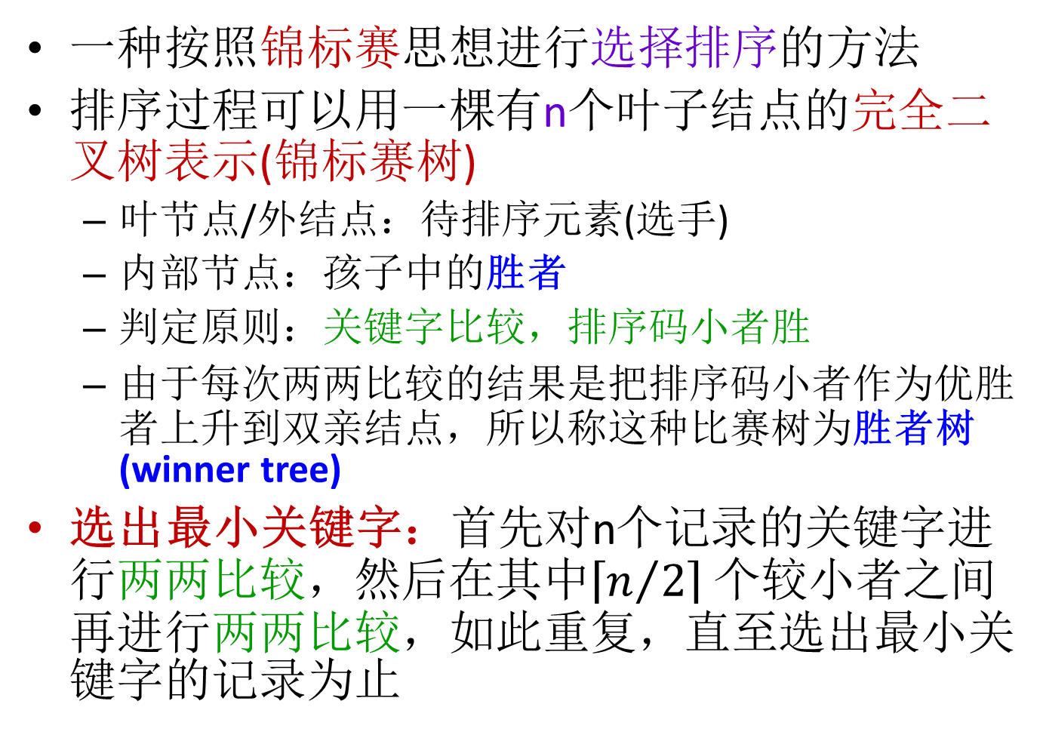
锦标赛排序
一种按照锦标赛思想进行选择排序的方法
排序过程可以用一棵有n个叶子结点的完全二叉树表示(锦标赛树)
叶节点/外结点：待排序元素(选手)
内部节点：孩子中的胜者
判定原则：关键字比较，排序码小者胜
由于每次两两比较的结果是把排序码小者作为优胜者上升到双亲结点，所以称这种比赛树为胜者树(winner tree)
选出最小关键字：首先对n个记录的关键字进行两两比较，然后在其中$\left\lceil n/2\right\rceil$个较小者之间再进行两两比较，如此重复，直至选出最小关键字的记录为止

Slide 26
算法分析
重构胜者树：在输出最小关键字之后，欲选出次小关键字，仅需将叶子结点中的最小关键字(13)改为“最大值”，然后从该叶子结点开始，和其左右兄弟的关键字进行比较，修改从叶子结点到根结点的路径上各结点的关键字，则根结点的关键字即为次小值
13
27
….
13
27
38
13
27
38
65
76
13
27
49
38
65
97
76
最大值
76
27
13

Slide 27
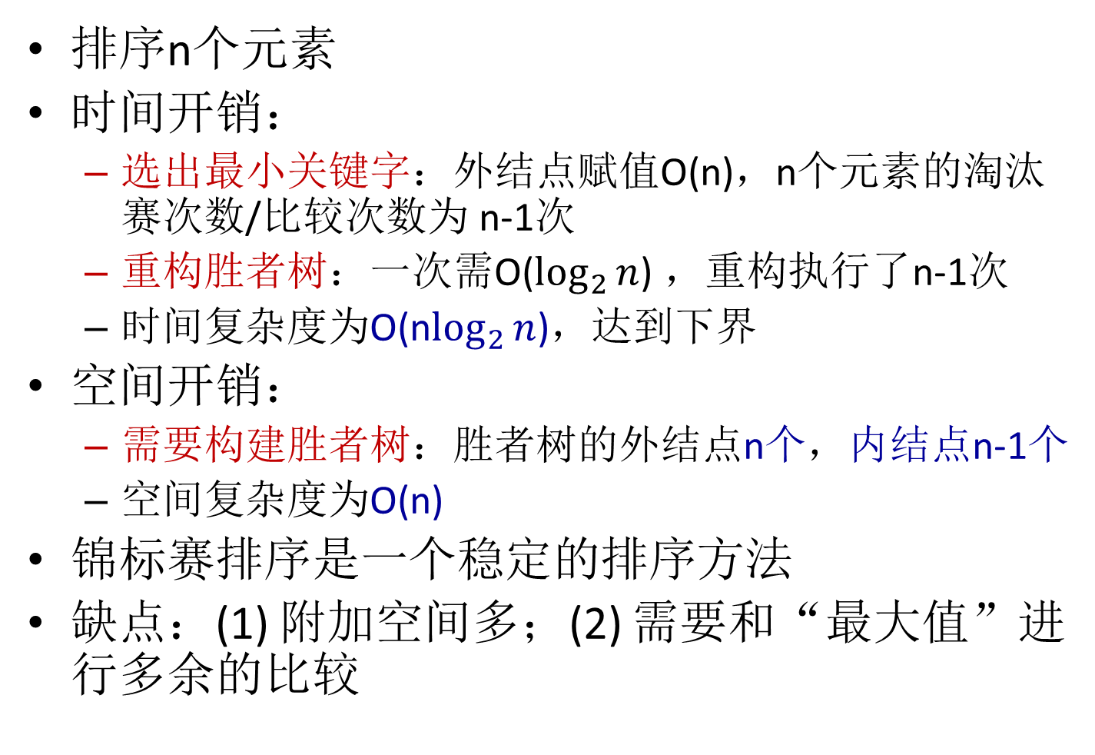
算法分析
排序n个元素
时间开销：
选出最小关键字：外结点赋值O(n)，n个元素的淘汰赛次数/比较次数为 n-1次
重构胜者树：一次需O($\log_{2}{n}$) ，重构执行了n-1次
时间复杂度为O(n$\log_{2}{n}$)，达到下界
空间开销：
需要构建胜者树：胜者树的外结点n个，内结点n-1个
空间复杂度为O(n)
锦标赛排序是一个稳定的排序方法
缺点：(1) 附加空间多；(2) 需要和“最大值”进行多余的比较

Slide 28
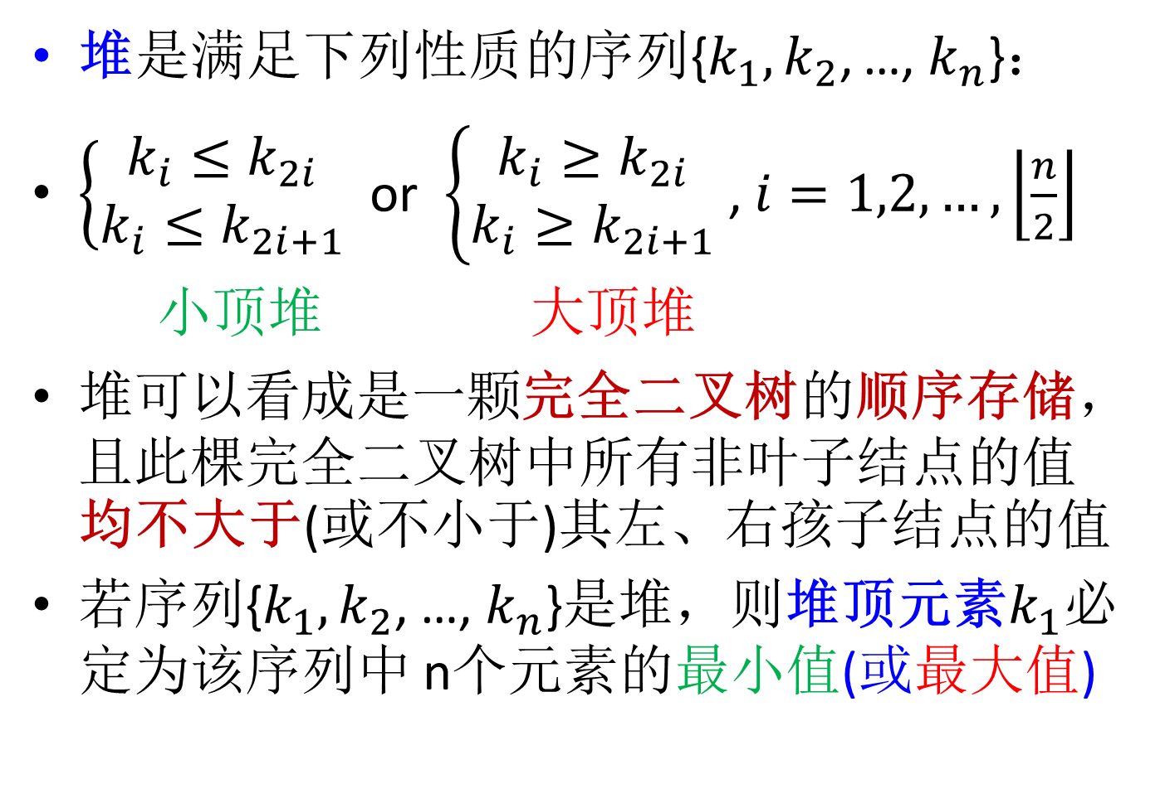
4.3 堆排序 (Heap Sort)/J. Williams/1964
堆是满足下列性质的序列{$k_{1},k_{2}$, …, $k_{n}$}：
$\left\{\begin{aligned}k_{i}≤k_{2i} \\ k_{i}≤k_{2i+1}\end{aligned} \right.$ or $\left\{\begin{aligned}k_{i}≥k_{2i} \\ k_{i}≥k_{2i+1}\end{aligned}\right.$ , $i=1,2,…,\left\lfloor \frac{n}{2}\right\rfloor$
小顶堆 大顶堆
堆可以看成是一颗完全二叉树的顺序存储，且此棵完全二叉树中所有非叶子结点的值均不大于(或不小于)其左、右孩子结点的值
若序列{$k_{1},k_{2}$, …, $k_{n}$}是堆，则堆顶元素$k_{1}$必定为该序列中 n个元素的最小值(或最大值)

Slide 29
堆
堆的结构性：
逻辑上：等同于完全二叉树
物理上：直接借助顺序存储实现
逻辑节点与物理元素依层次遍历次序彼此一一对应
堆的堆序性：堆是一棵有局部顺序的线性化完全二叉树：
K[i] <= K[Parent(i)](大顶堆) or
K[i] >= K[parent(i)](小顶堆)
0
1
2
3
4
5
6
7
8
9
0
1
2
3
4
5
6
7
8
9

Slide 30
堆的例子
{12, 36, 27, 65, 40, 34, 98, 81, 73, 55, 49}
小顶堆
{12, 36, 27, 65, 40, 14, 98, 81, 73, 55, 49}
12
36
27
65
40
14
98
34
是堆
81
73
55
49
不

Slide 31
堆排序
堆排序：不断输出堆的当前最小(大)值，从而实现对序列进行排序的一种排序方法
{ 40, 55, 49, 73, 12, 27, 98, 81, 64, 36 }
建大顶堆
两个问题
{ 98, 81, 49, 73, 36, 27, 40, 55, 64, 12 }
交换 98 和 12
如何“建堆”？
{ 12, 81, 49, 73, 36, 27, 40, 55, 64, 98 }
重新调整为大顶堆
如何“调整”？
{ 81, 73, 49, 64, 36, 27, 40, 55, 12, 98 }

Slide 32
堆调整实例
{ 98, 81, 49, 73, 36, 27, 40, 55, 64, 12 }
大顶堆
12
比较
98
12
81
比较
81
73
49
73
64
36
27
40
55
64
12
12
在 98删除后，最后一个元素12被换到了堆顶，它就不是堆了
需要对它进行调整——删除元素/下滤

Slide 33
堆调整(Percolate Down)
10.10
//已知R[s..m]中记录的关键字除 R[s].key之外均满足堆的特征，
//函数自上而下进行调整，使R[s..m]也成为一个大顶堆
void HeapAdjust (RcdType R[], int s, int m){
rc = R[s]; //暂存 R[s]
for ( j=2*s; j<=m; j*=2 ) { //j 初值指向左孩子
//沿着key较大的孩子结点自上而下筛选
if ( j<m && R[j].key<R[j+1].key )
++j; //j为key较大的记录下标
if ( rc.key >= R[j].key ) break; //rc应插入在位置s上
R[s] = R[j]; s = j;
}
R[s] = rc; //将调整前的堆顶记录插入到 s 位置
} //HeapAdjust
Notes:
typedef struct {
KeyType key; //关键字项，排序码
InfoType otherinfo; //其它数据项
} RcdType;

Slide 34
构建堆实例
{ 40, 55, 49, 73, 12, 27, 98, 81, 64, 36 }序列可以看作如下完全二叉树
建堆是一个从下往上进行“调整”的过程
40
98
55
81
49
98
49
73
81
73
12
36
36
27
27
98
49
40
81
73
55
64
64
36
12
12
现在，左/右子树都已经调整为堆，最后只要调整根结点，就可以使整个二叉树是个堆了

Slide 35
堆排序
10.11
Typedef SqList HeapType;
void HeapSort (HeapType H ) {
//对顺序表 H 进行堆排序
for(i=H.length/2;i>0;--i)
HeapAdjust (H.r, i, H.length ); // 把H.r建大顶堆
for ( i=H.length; i>1; --i ) {
// 将堆顶记录和当前未经排序子序列
//H.r[1..i]中最后一个记录相互交换
swap(H.r[1],H.r[i]);
// 将H.r[1..i-1]调整为大顶堆
HeapAdjust(H.r, 1, i-1);
}
} // HeapSort

Slide 36
堆排序算法分析
设堆中有 n 个结点，且 2^{k-1} ≤ n < 2^{k}，则对应的完全二叉树有 k 层，在第 i 层上的结点数≤2^{i-1} (i = 1, …, k)
(形成初始堆)在第一个 for 循环中，对每一个非叶结点调用了一次堆调整算法HeapAdjust()，该循环所用的计算时间为：
i 是层次编号, 2^{i-1} 是第 i 层的最大结点数, (k-i)是第 i 层结点能够移动的最大距离
对 n 个关键字，建成深度为h(=⎣log₂n⎦+1)的堆，所需进行的关键字比较的次数至多 4n

Slide 37
堆排序算法分析
第二个 for 循环(调整“堆顶”)中调用了n-1次HeapAdjust()算法，总共进行的关键 字比较的次数不超过
2 (⎣log₂(n-1)⎦+ ⎣log₂(n-2)⎦+ …+log₂2) <2n(⎣log₂n⎦)
因此，堆排序的时间复杂度为O(nlogn)
空间开销：
需要执行元素交换的临时空间，O(1)
堆排序是就地排序
堆排序是一个不稳定的排序方法

Slide 38
练习
已知关键字序列{5,8,12,19,28,20,15,22}构成小根堆，插入关键字3，调整后得到的小根堆为 ？
5
5
3
8
8
12
5
12
12
19
19
28
20
15
8
28
20
15
28
20
15
22
22
3
22
19
{3,5,12,8,28,20,15,22,19}

